Slide 1
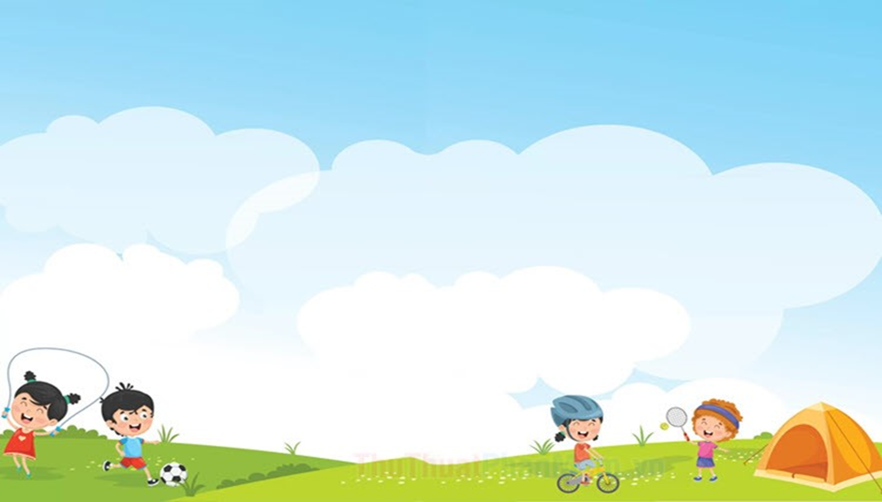





Slide 2
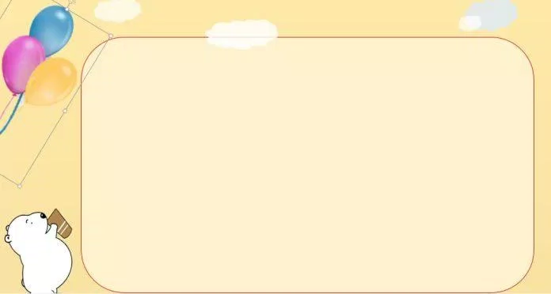
Các con cùng xem tranh với cô nhé!

Slide 3
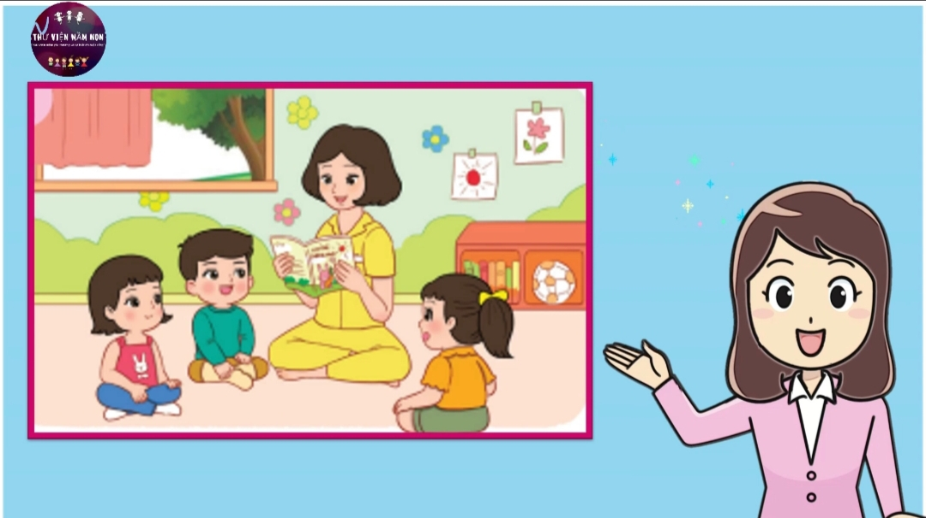

Slide 4
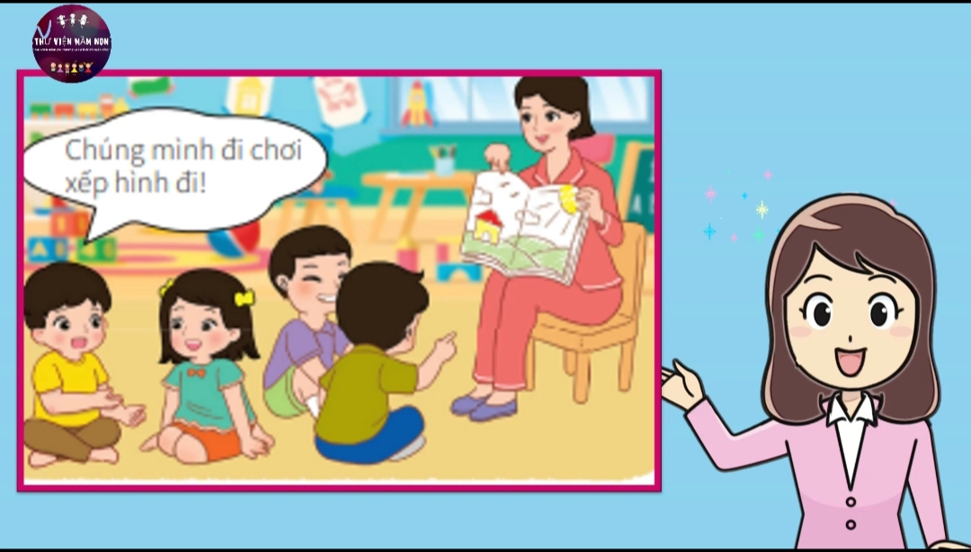

Slide 5
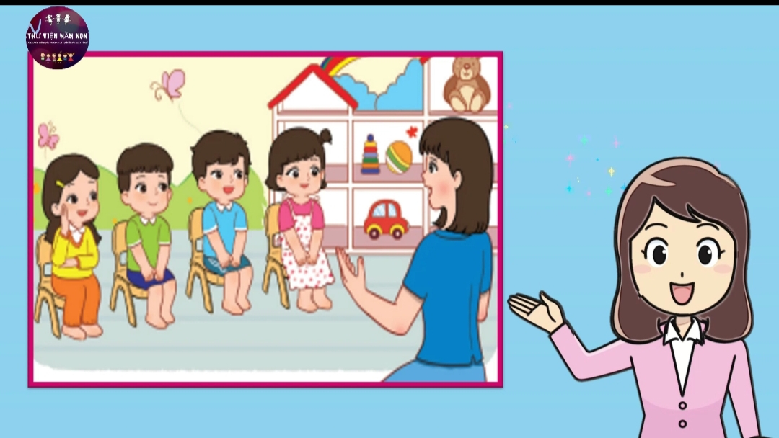


Slide 6
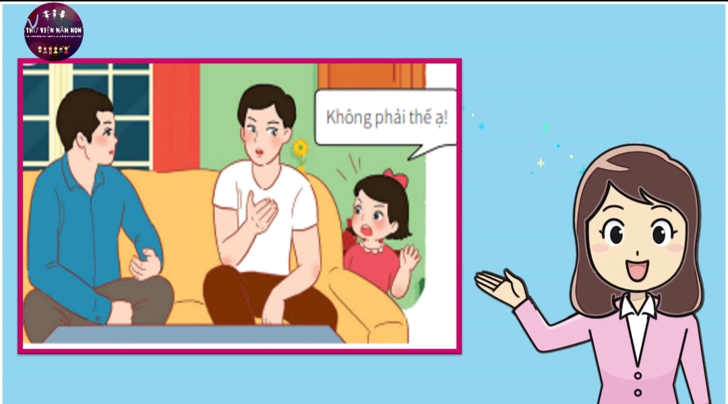

Slide 7
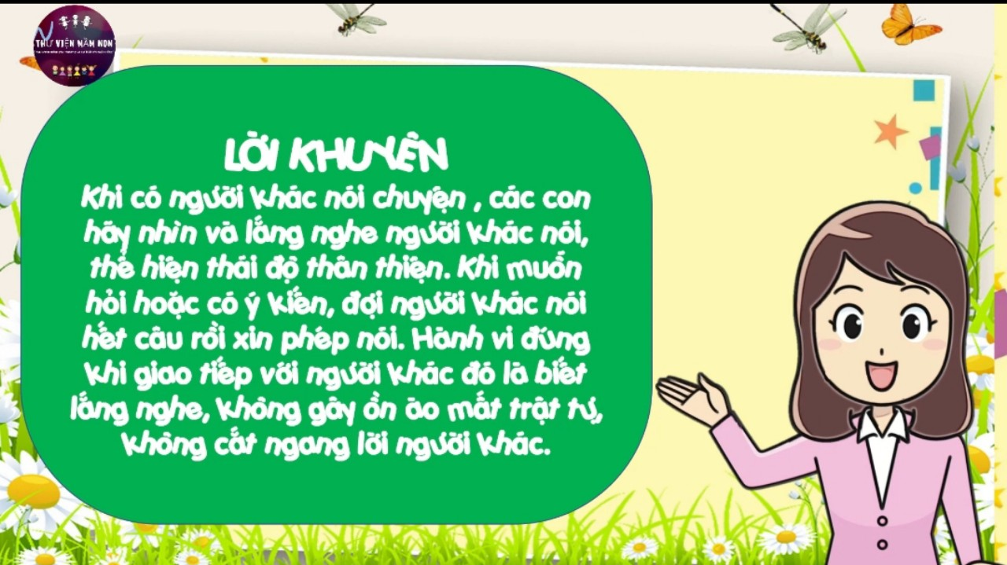

Slide 8

Trò chơi: Thử tài bé yêu

Slide 9

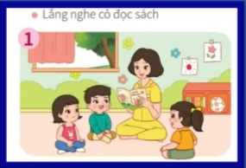
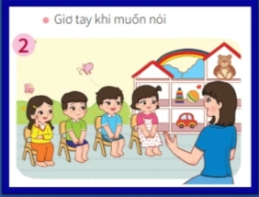
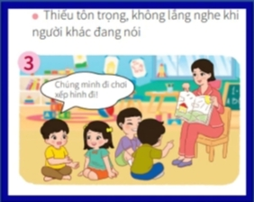
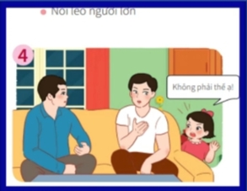
Câu hỏi 1: Trong các bức tranh dưới đây ,bức tranh nào thể hiện bé tôn trọng ,biết lắng nghe người khác?

Slide 10




Câu 2:Trong các bức tranh sau đây bức tranh thể hiện bé thiếu tôn trọng người khác trong người khác đang nói?

Slide 11
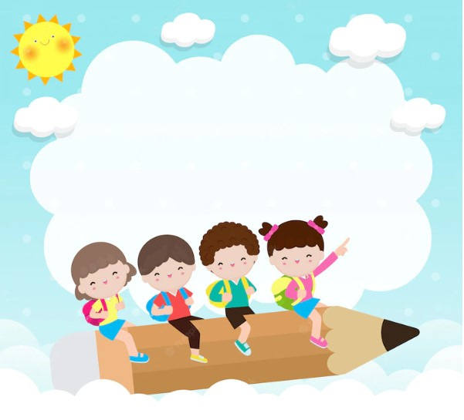
Xin chào và hẹn gặp lại các con!

